Slide 1
PC2 安裝說明文件
115/11/07

Slide 2
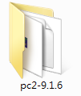

PC2 安裝說明文件
安裝步驟
  PC2 軟體下載
    競賽網站”ITSA文件下載”及”PTC文件下載”專區下載
    https://sites.google.com/site/itsancku/home
    下載相對應的PC2比賽軟體壓縮檔
      ITSA: 於測試時公布於最新消息
      PTC :於測試時公布於最新消息
  解壓縮後請將資料夾置於桌面連線
    請勿修改檔名及設定以免影響連線
115/11/07

Slide 3
PC2 安裝說明文件
使用說明
  PC2需使用JDK軟體支援
    可前往競賽網站下載專區下載
    https://sites.google.com/site/itsancku/home
  執行步驟
    開啟”登入器”之資料夾，開啟”bin”資料夾
    執行”pc2team.bat”
    進入PC2使用者登入介面
115/11/07

Slide 4
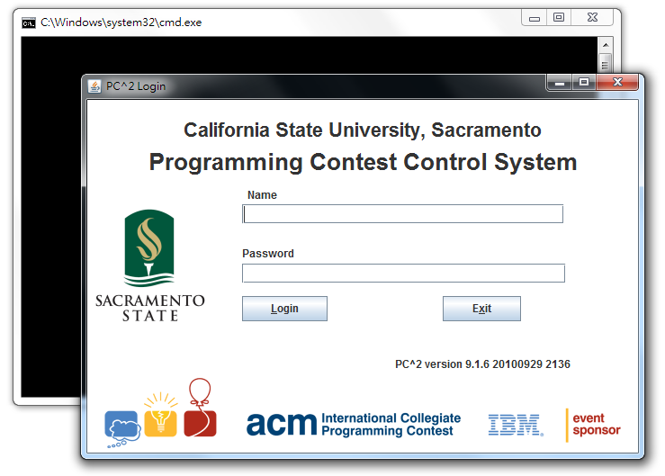
PC2 安裝說明文件
登入介面說明
  當連線開始即可開啟使用者登入介面
      注意: 比賽當日賽前兩小時為內部連線測試，將無法登入
115/11/07

Slide 5

PC2 安裝說明文件
登入介面說明
  輸入比賽帳號密碼
    比賽帳號密碼由報名系統以電子郵件形式發送
    報名完成即會將帳號密碼寄到報名的電子郵件地址
    請依據”報名系統回覆”資訊登入比賽
    預設 teamX/teamX X=1, 2, 3,…
      Name: team150
      Password: XXX(報名時設定)
    注意: 本次競賽不允許參賽者修改密碼
115/11/07

Slide 6
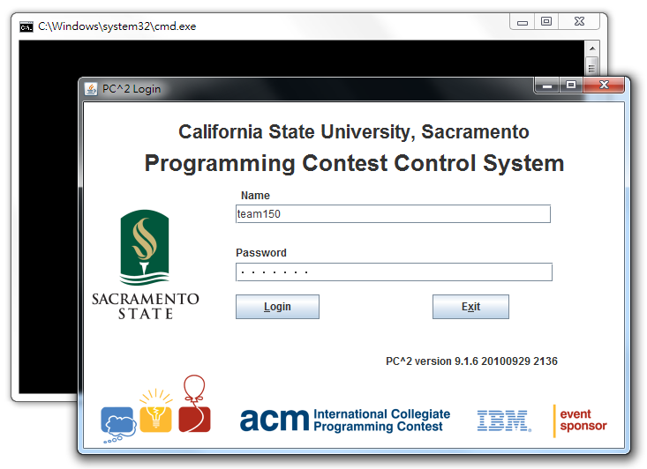
PC2 安裝說明文件
登入介面說明
  輸入比賽帳號密碼
115/11/07

Slide 7
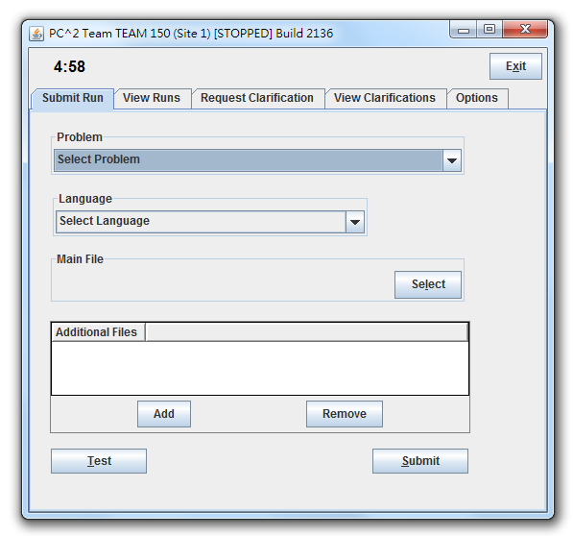
PC2 安裝說明文件
比賽介面說明
  繳交程式
    點選”Submit Run”
    選擇提交問題
      Select Problem
    選擇程式語言
      Select Language
    選取要上傳的程式碼
    點選”Submit”
1.
2.
3.
4.
5.
115/11/07

Slide 8
PC2 安裝說明文件
比賽介面說明
  比賽時間
    比賽介面左上角
    顯示比賽盛餘時間
  Additional Files
    – 主程式外的檔案
    (如：name.class )
115/11/07

Slide 9
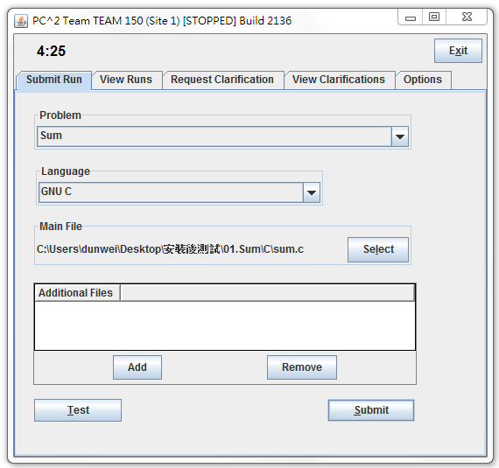
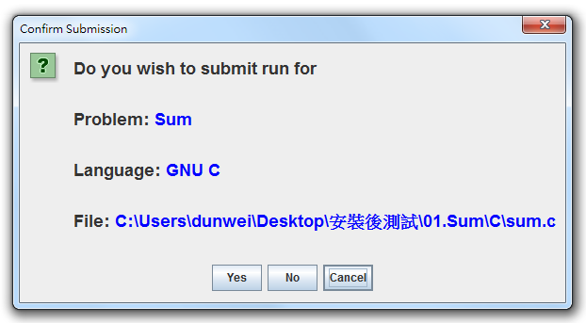
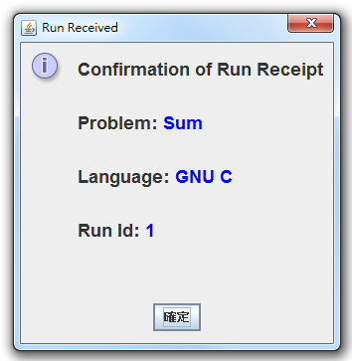
PC2 安裝說明文件
比賽介面說明
  提交程式
    確認所提交的程式檔案
2.
1.
3.
115/11/07

Slide 10
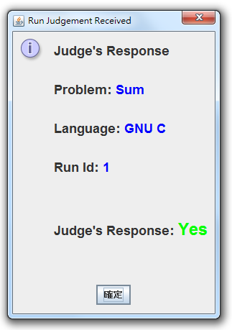
PC2 安裝說明文件
比賽介面說明
  系統回覆提交結果
注意: PC2判別採用提交結果與正確答案的差異
請特別注意題目所要求的格式
結果 | 說明
Yes | 解題正確
No - Compilation Error | 錯誤：編譯錯誤
No - Run-time Error | 錯誤：程序運行錯誤
No - Time-limit Exceeded | 錯誤：運行超時
No - Wrong Answer | 錯誤：運行結果與標準答案不一致
No - Excessive Output | 錯誤：程序運行佔用內存空間超出要求
No - Output Format Error | 錯誤：輸出格式錯誤
No - Other - Contact Staff | 未知錯誤
115/11/07

Slide 11
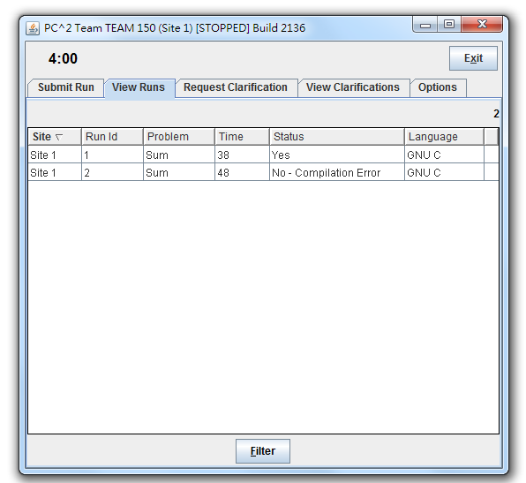
PC2 安裝說明文件
比賽介面說明
  查看提交紀錄與結果
    點選”View Runs”
依據提交順序及結果計算成績
以最早提交且正確解題為基準
請避免重複上傳已提交的結果
115/11/07

Slide 12
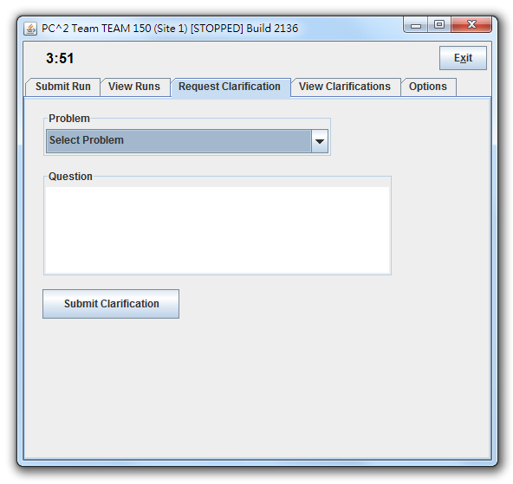
PC2 安裝說明文件
比賽介面說明
  與裁判溝通詢問問題
    “ Request Clarifications ”
115/11/07

Slide 13
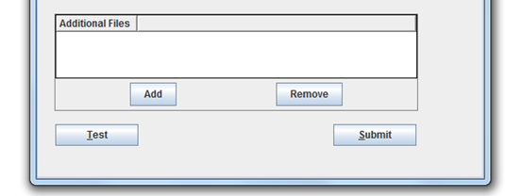
PC2 安裝說明文件
比賽介面說明
  在使用者端測試
    點選”Test”可在使用者端進行測試
    使用者端電腦需自行安裝相對應的編譯程式並設定環境變數
    Compiler 軟體下載 (要在PC²上做測試才需要安裝)
      可於競賽網站下載專區下載
      https://sites.google.com/site/itsancku/home
    注意: 使用者端所使用的編譯程式可能與主辦方不同
    請依照主辦單位的比賽環境設置，當出現差異時以主辦方為基準
115/11/07

Slide 14
PC2 安裝說明文件
比賽環境說明
解題語言: C/C++、Java、Microsoft C#、Microsoft C++，
編譯器版本：
  C/C++：
    gcc：4.9.3 (Cygwin 1.7.35_1)
    g++：4.9.3 (Cygwin 1.7.35_1)
  Java：
    Version 1.8.0_45
    Java(TM) SE Runtime Environment (build 1.8.0_45-b14)
    Java HotSpot(TM) 64-Bit Server VM(build 25.45-b02, mixed mode)
  Microsoft C#：
    Microsoft (R) Visual C# Compiler version 4.0.30319.34209
  Microsoft C++：
    Microsoft (R) 32-bit C/C++ Optimizing Compiler Version 16.00.30319.01
Compiler Command line：
  C：gcc -O2 -std=gnu99 -static $* -lm
  C++：g++ -O2 -std=gnu++0x -static $*
  C++11：g++ -O2 -std=c++11 -static $*
  C#：csc
  Microsoft C++：cl
  Java：javac
  For Java, the compiled code will be executed using the following command:
java -Xmx1024m -Xss8m
※"本次比賽提供兩種C++選擇，上傳時請留意語言選項"

Slide 15
PC2 安裝說明文件
計分板介面說明
  ITSA：http://algorithm.csie.ncku.edu.tw/ITSA/scoreboard
  PTC：http://algorithm.csie.ncku.edu.tw/PTC/scoreboard
115/11/07

Slide 16
連線測試
比賽前請依照網站公佈時間做連線測試
以比賽帳號登入，並且上傳程式
範例程式
Sum
Triangle
Pascal
115/11/07

Slide 17
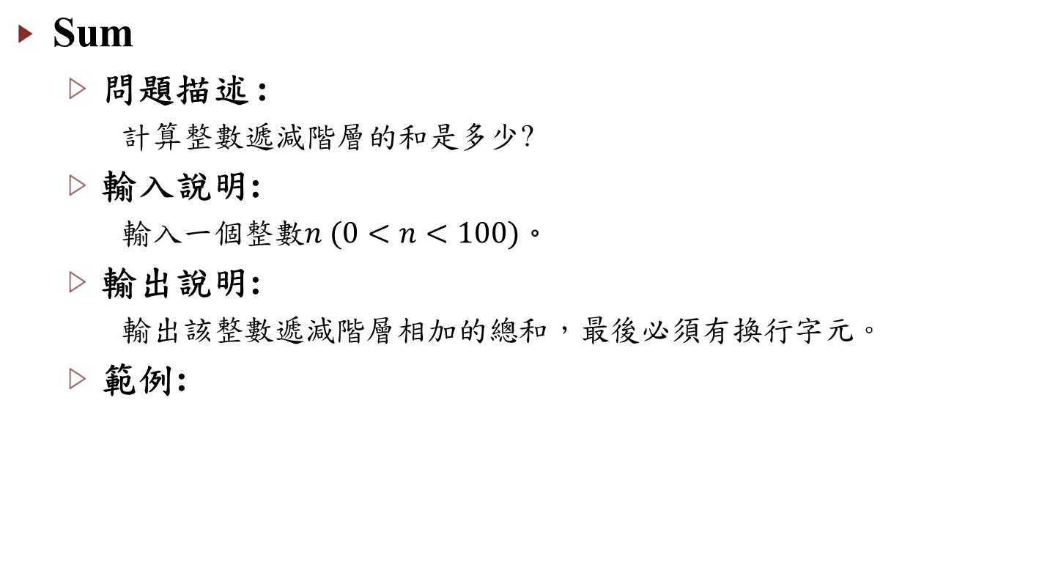
各校連線測試題目
Sample Input | Sample Output
4 | 10
115/11/07

Slide 18

各校連線測試題目
Sample Input | Sample Output
3 | * ** ***
115/11/07

Slide 19
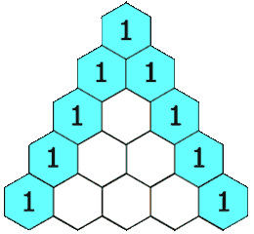
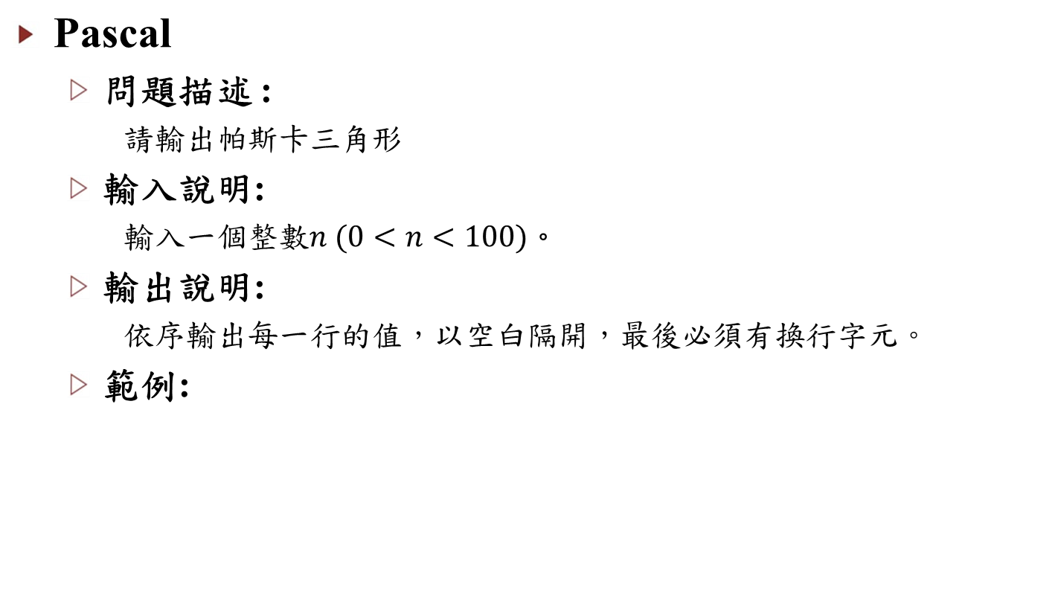
各校連線測試題目
Sample Input | Sample Output
4 | 1 1 1 1 2 1 1 3 3 1
115/11/07

